Slide 1


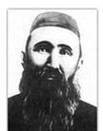


Сабақтың тақырыбы:
Ш. Құдайбердіұлы
"Еңлік - Кебек"

Slide 2


Сабақтың мақсаты:
Білімділігі:
Шәкәрім мұрасын тереңдей оқытып үйрету. “Еңлік – Кебек” дастанының мазмұнын меңгерту, көркемдік ерекшелігін ашу.
Дамытушылық:
Шығармашылық белсенділіктерін шыңдау, логикалық ойларын дамыту.
Тәрбиелік:
кейіпкер тағдырына ортақтастыра білу, қауымдасып жұмыс істеуге, бір-бірінің пікірін істеугедамыта отырып, өзара сыйластыққа үйрету

Slide 3



Сабақтың түрі:
білім, білік, дағды қалыптастыру сабағы
Сабақтың әдісі:
топтастыру, сұрақ-жауап, баяндау, талдау,пікірлесу әдісі
Сабақтың көрнекілігі:
Шәкәрім портреті, “Еңлік-Кебек” пьесасынан суреттері, слайдтар.
Пәнаралық байланыс:
Тарих, қазақ тілі, ән

Slide 4



Сабақтың барысы:
І Ұйымдастыру
а) оқушылармен амандасу
ә) сыныпты үш топқа бөлу
ІІ Үй тапсырмасын сұрау

Slide 5

І Бәйге
Шәкәрім неше жасында
жетім қалды?
І топ
7
Шәкәрімнің анасының
есімі кім?
ІІ топ
Дәметкен
Шәкәрім қай жерде
дүниеге келді?
ІІІ топ
Шығыс Қазақстан облысында

Slide 6
І Бәйге
Шәкәрім Физулидің қай
шығармасын қазақшаға аударды?
І топ
Ләйлі – Мәжнүн
Шәкәрім өнер-білімге ұмтылған
жастарға Абайдың бес нәрсеге
асық, бес нәрседен қашық болына
ұқсас қандай өлең жазды?
ІІ топ
Талап пен ақыл
Қай жылы қажылық сапармен
Меккеге барды?
ІІІ топ
1906-1908

Slide 7


І Бәйге
Шәкәрімнің әкесі Құдайберді
Құнанбайдың қай әйелінен
туған ?
І топ
Күңке
Шәкәрімнің өзіне қойған
лақап аты?
ІІ топ
Мұтылған
Ақын 1909-1910 жылдары жазған
шығармаларын қай өңірде жазды?
Шыңғыстау өңірінде , Шақпақ деген жерде
ІІІ топ

Slide 8
І Бәйге
Шәкәрімнің “Бұл ән бұрынғы әннен
өзгерек” әнін нотаға түсірген кім?
І топ
А. В. Затаевич
Шәкәрімге домбыра үйреткен кім?
ІІ топ
Біткенбай
Поэмадағы қанатты сөздер, мақал-
мәтелді табу
ІІІ топ

Slide 9
І Бәйге
Шәкәрім Пушкиннің поэзиясын
неге балайды?
І топ
Күннің көзіне
Атасы Құнанбайдың Меккеде сал-
дырған қонақ үйі қалай аталады?
ІІ топ
Тәкие
Шәкәрім өзіне қандай орыс
жазушысын пір тұтты?
ІІІ топ
Л. Толстой

Slide 10


ақын
прозаик
Лирик
Қажы
Болыс
сазгер
Құсбегі
Аңшы
Аудармашы
Эпик

Slide 11

ЖАҢА САБАҚ
«Еңлік - Кебек» - екі жастың махаббатын жыр ететін, XVIII ғасырдан бастап кең тараған дастанның бірі. Бүгінде жыр түрінде жеткен «Еңлік-Кебек» дастанының екі нұсқасы белгілі. Оның біріншісі - Абайдың айтуымен Шәкәрім жазған нұсқа. Екіншісі — Мағаұия Абайұлы жазған нұсқа. «Еңлік-Кебек» - М.Әуезовтің белгілі шығармасы.

Slide 12

Шәкәрімнің поэмалары
“Мұтылғанның өмірі”, “Қалқаман - Мамыр”, “Ләйлі – Мәжнүн”, “Нартайлақ - Айсұлу”, “Еңлік - Кебек”

Slide 13
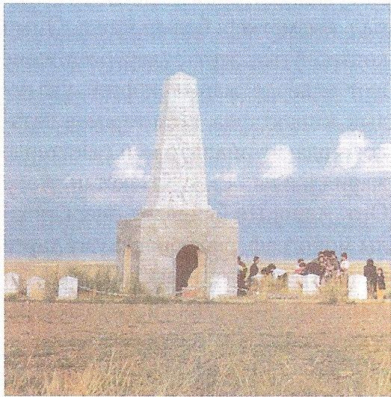

Slide 14
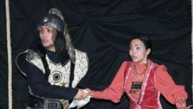
Шолпан Айтыбаева мен Дәурен Тойбазаров
Еңлік пен Кебек рольдерінде.Петропавл, қараша, 2008 жыл.

Slide 15
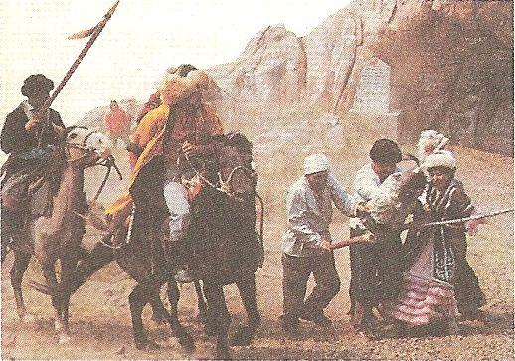

Slide 16
Пысықтау: Топтық тапсырма
І топ
ІІ топ
ІІІ топ
Поэманың компо-
зициялық ҚҰРЫ-
ЛЫСЫНА ТАЛДАУ
ЖАСА
ӘҢГІМЕ КЕСТЕСІ
Концептуалдық
кесте
Кейіпкер-лер | Өмірге қы-зығушылығы | Адамгершілік қасиеті | Кейіпкерге баға
Еңлік
Кебек
Кеңгірбай

Slide 17
Пікірталас
Еңлік пен Кебек өліміне кім кінәлі?

Slide 18

Топтық тапсырма
І топ
Тақырыпқа сай мақал-
мәтел жазу
ІІ топ
Көркемдегіш құрал,
бейнелі сөздерді табу
ІІІ топ
Поэмадағы салт-дәстүрді ата.
Жеті ғашықты ата.

Slide 19
Сабақты бекіту
Сабақты қорыту үшін берілетін сұрақтар:
Шәкәрімнің “Еңлік - Кебек” поэмасында қандай
мәселе көтерілген?
2. Автор шешімімен келісесің бе?
3. Егер сен автор орнында болсаң шығарманы қалай
аяқтар едің?
4. Шәкәрімнің осы поэма арқылы айтпақ ойы не?
5. Дастанды оқи отырып қандай ой түйдің?

Slide 20


Үйге тапсырма.
“Ғашықтың тілі – тілсіз тіл” тақырыбында шығарма жазу

Slide 21

Назар салып
тыңдағандарыңызға рахмет!

